Slide 1
Студенческое самоуправление Университета КРМУ

Slide 2
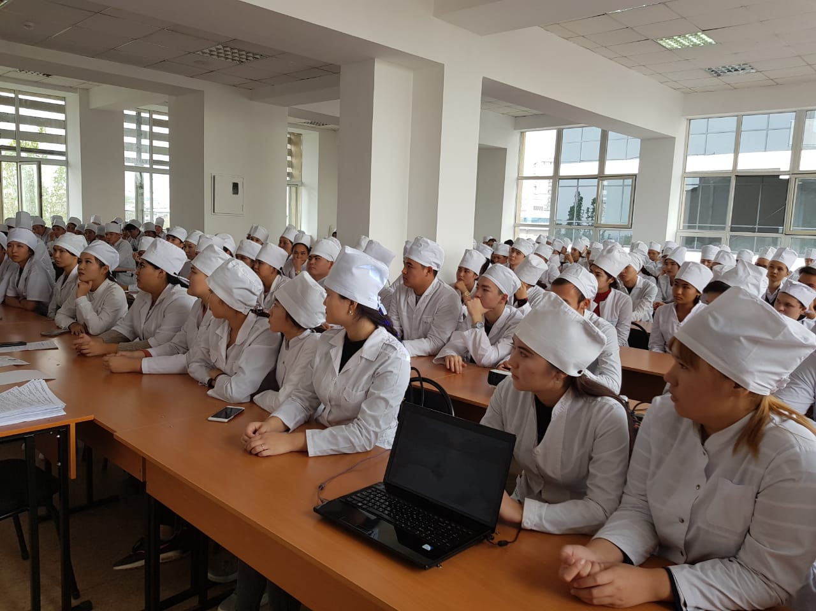
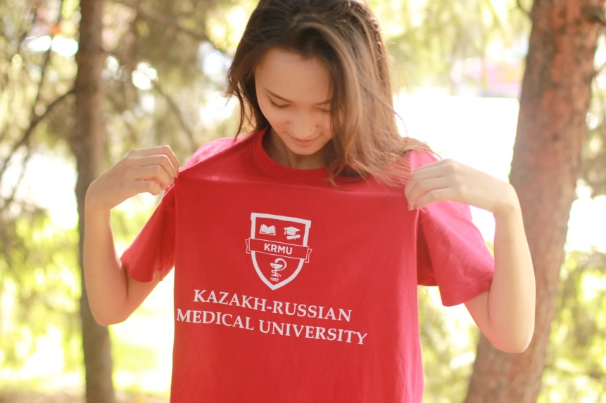
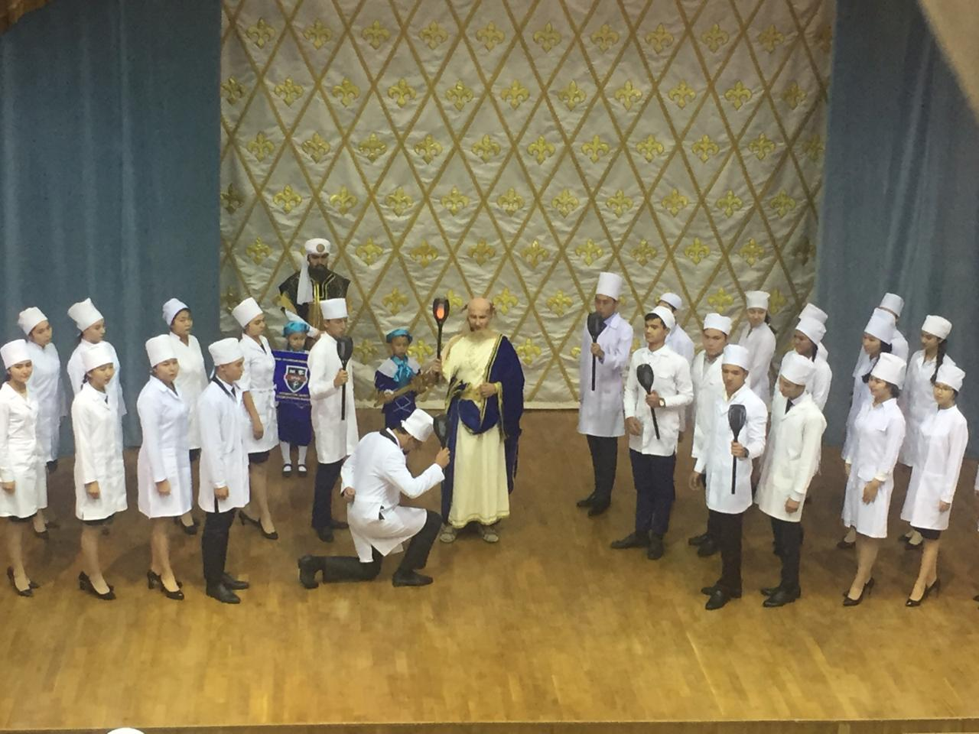
Студенческая жизнь
самые яркие годы твоей жизни
Студенческая жизнь - уникальная возможность приобрести лидерские качества, научиться работать в команде и принимать верные решения. Все это, несомненно, является хорошим дополнением к приобретенным практическим и теоретическим знаниям.

Slide 3
На основе студенческих организаций создан Студенческий Парламент
Избираются Студенты - активисты
Студенческий Парламент работает на принципах демократии
Принцип свёрнутых списков – голосование за общество, а не за человека
Парламент избирает президента

Slide 4
Выборы парламента
Этапы
Выборы президента КРМУ
Выборы студ. Парламента
Дебаты лидеров студенческих обществ
Регистрация студенческих обществ

Slide 5
Минимальные Требования
Легитимности выборов
30 %
Голосов от общего кол-ва студентов.
5%
Голосов за каждое студ. общество от общего кол-ва голосующих , барьер для прохождения в студенческий парламент
10
Студентов в составе студенческого общества

Slide 6
Цели Парламента
Цели Университета
проведение работы, направленной на повышение сознательности студентов и их требовательности к уровню своих знаний, патриотического отношения к духу и традициям Университета
содействие в решении организационных, культурно-массовых, социально-бытовых и прочих вопросов, затрагивающих интересы студентов
создание условии, способствующих формированию у студентов персональных личностных и деловых качеств, необходимых для максимальной их самореализации
выявление и развитие личностного и коллективного творческого потенциала студентов
развитие и совершенствование образовательно-воспитательного процесса

Slide 7
Студ. Парламент
Мост между студ. парламентом и администрацией
Формирование бюджета
Президент состоит в Учебно-методическом совете
Тендерная система финансирования
Президент состоит в Ученом совете
Университет поддерживает студенческое самоуправление. Студенты могут реально влиять на внутренние правила и распорядки, включая выделение финансирования для проектов студенческого парламента.

Slide 8
Структура Парламента
Вице-Президент
Секретарь Правительства
Комитет культуры и спорта
Организация таких мероприятий как events, концерты и конкурсы, а так же спортивные мероприятий для студентов
Комитет по СМИ
Создание единого информационного портала КРМУ и оперативное распространение информации о деятельности Студенческого Парламента
И жизни университета в целом
Комитет по науке
Организация семинаров, конференций и круглых столов. Повышение научного, профессионального уровня студентов.

Slide 9
Чего мы добьемся
Итоги создания Парламента
1
2
3
4
Студенты смогут свободно контактировать с администрацией Университета
Яркая студенческая жизнь
Создание системы адаптации студентов к жизни университета и особенно к учебному процессу
Студенческий коллектив, который постоянно развивается, генерирует новые идеи, от мероприятия к мероприятию выходит на новый уровень

